Slide 1

Edición 26.10
Introducción
a Bitcoin
Guía para principiantes

Slide 2

¿Por qué es importante el dinero?
Usamos dinero todos los días, pero rara vez nos preguntamos cómo funciona.
Notes:
Fuente: My First Bitcoin, Introducción a Bitcoin, Guía para principiantes, edición 26.10. Adaptado bajo la licencia Creative Commons Atribución-CompartirIgual 4.0 Internacional; esta presentación utiliza la misma licencia. Esta presentación es un recurso de apoyo para educadores, basado en las seis preguntas de la guía. Adapte los ejemplos, el ritmo y la forma de presentar a su comunidad, manteniendo el significado y los mensajes de seguridad. No se establece una duración fija para las sesiones.

Slide 3

La mayoría de las personas
nunca se detiene a pensar en
el dinero
No ganarlo ni gastarlo, sino pensar en qué es y cómo funciona.
Introducción a Bitcoin · ¿Por qué es importante el dinero?
Notes:
Comience con la imagen: todas las personas a nuestro alrededor usan dinero sin cuestionarlo. Pregunte al grupo cuándo fue la última vez que pensaron de dónde viene el dinero.

Slide 4

Cinco preguntas para comenzar
¿Por qué las personas necesitan dinero?
¿Qué hace que algo sea dinero?
¿Quién puede crear o controlar el dinero que usted usa?
¿Por qué tiene valor el dinero que usted usa?
¿Puede comprar la misma cantidad que antes con su dinero?
Guarde sus respuestas
Escriba una respuesta breve a cada pregunta. Volverá a revisarlas al final.
Introducción a Bitcoin · ¿Por qué es importante el dinero?
Notes:
Dé a los estudiantes unos minutos para escribir. No le pida a nadie que comparta detalles de sus finanzas personales. Estas respuestas se retomarán en la diapositiva de conclusiones «¿Qué sigue?».

Slide 5

¿Hecho u opinión?
Hecho: "Este billete se acepta para pagar impuestos." Se puede comprobar.
Opinión: "Esta es la mejor forma de dinero." Requiere criterios y evidencia.
Esta guía tiene fines exclusivamente educativos. No proporciona asesoría financiera, de inversión, legal ni tributaria, ni le indica que compre, venda o conserve nada.
Introducción a Bitcoin · ¿Por qué es importante el dinero?
Notes:
Mantenga esta distinción durante toda la sesión. Cuando surja una afirmación, pregunte: ¿podemos comprobarla o requiere criterios y evidencia?

Slide 6

¿Qué es el dinero?
El dinero es una herramienta de intercambio.

Slide 7

El trueque y la doble coincidencia de necesidades
Ambas personas deben querer lo que la otra tiene, al mismo tiempo y en cantidades adecuadas.
Introducción a Bitcoin · ¿Qué es el dinero?
Notes:
Use el ejemplo de la guía: usted cultiva arroz y necesita zapatos, pero el zapatero quiere aceite de cocina, no arroz. Los economistas llaman a esto la doble coincidencia de necesidades.

Slide 8
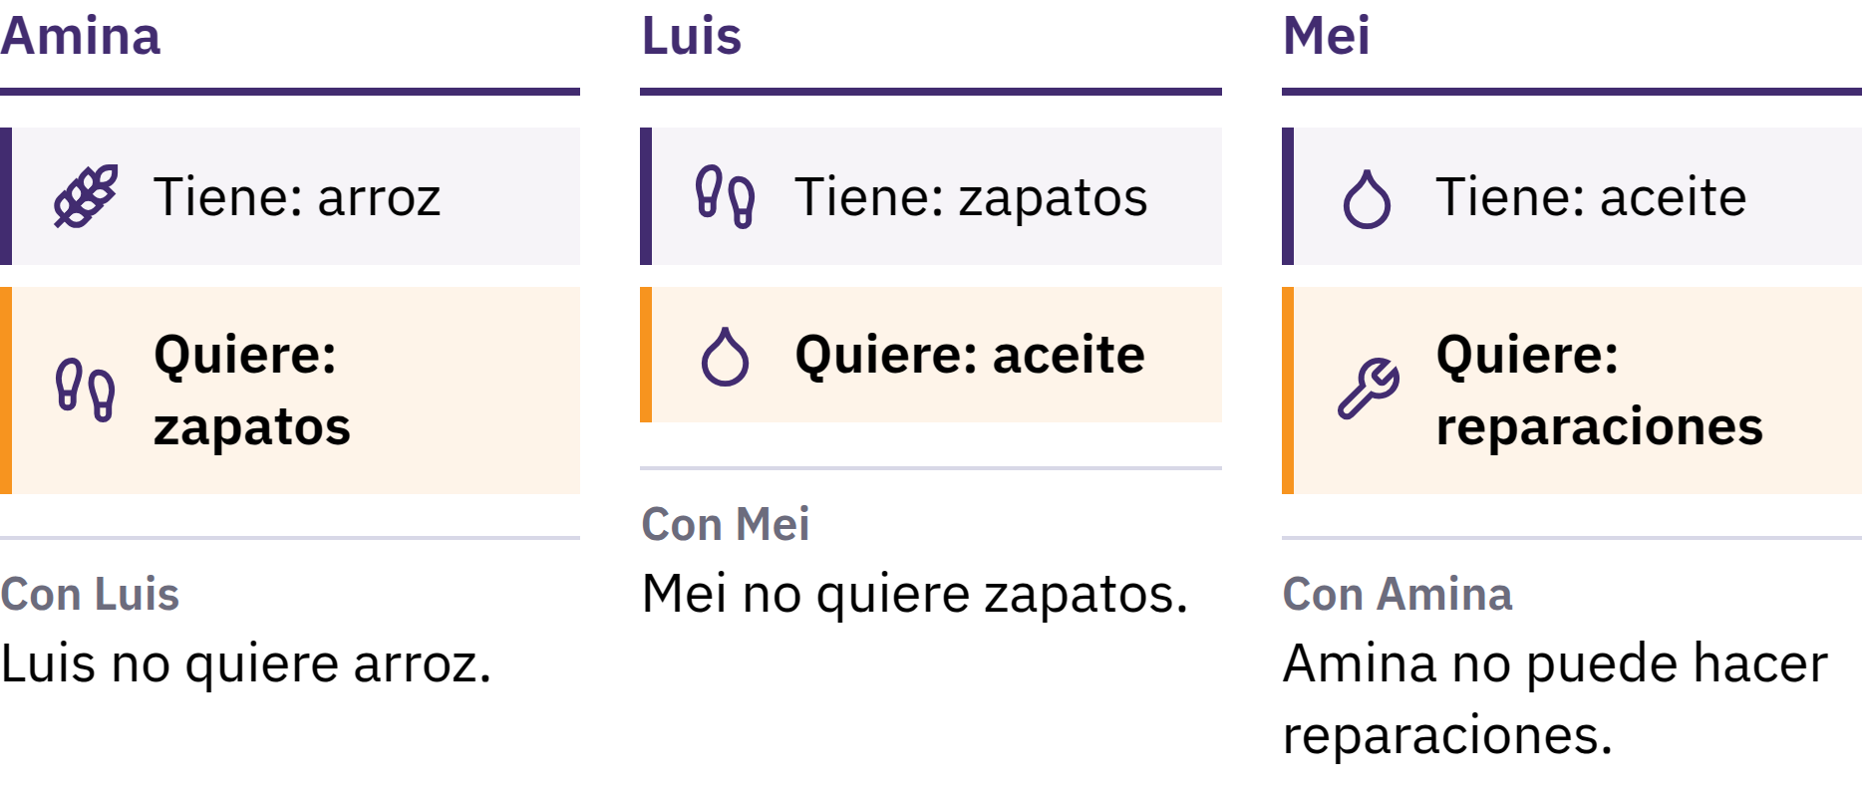
El trueque y la doble coincidencia de necesidades
Ambas personas deben querer lo que la otra tiene, al mismo tiempo y en cantidades adecuadas.
Introducción a Bitcoin · ¿Qué es el dinero?
Notes:
Use el ejemplo de la guía: usted cultiva arroz y necesita zapatos, pero el zapatero quiere aceite de cocina, no arroz. Los economistas llaman a esto la doble coincidencia de necesidades.

Slide 9

El dinero es una herramienta de intercambio
Nadie quiere el dinero por sí mismo. Es útil porque otras personas lo aceptan, con la expectativa de que otras también lo acepten más adelante.
Introducción a Bitcoin · ¿Qué es el dinero?
Notes:
Un billete es solo un pedazo de papel. El dinero resuelve el problema del trueque al separar la venta de la compra: usted le vende su arroz a una persona y le compra zapatos a otra. Esto es lo que distingue al dinero del trueque.

Slide 10

Tres funciones del dinero
Medio de intercambio: las personas lo aceptan como pago
Unidad de cuenta: los precios se expresan en ella
Reserva de valor: permite trasladar valor del presente al futuro
Ninguna forma de dinero conserva su valor a la perfección, pero algunas pierden poder adquisitivo más lentamente que otras.
Introducción a Bitcoin · ¿Qué es el dinero?

Slide 11

De las conchas al papel
Conchas, sal, cuentas, ganado, cobre, plata, oro
Metales preciosos: escasos, duraderos, ampliamente aceptados
Títulos en papel canjeables por una cantidad determinada de metal
Patrones oro: una unidad monetaria vinculada legalmente al oro
Las reglas variaban según el lugar y la época.
Introducción a Bitcoin · ¿Qué es el dinero?

Slide 12
Dinero fíat
1971: Estados Unidos puso fin al canje oficial de dólares por oro por parte de gobiernos extranjeros y bancos centrales
Hoy en día, la mayoría de las monedas nacionales son dinero fíat: emitido bajo la autoridad del gobierno, no canjeable por oro ni por ninguna otra materia prima
Fíat significa en latín "que se haga", a menudo entendido como "por decreto"
Se acepta porque las personas, las empresas, los bancos y los gobiernos lo usan; las leyes le dan curso legal y exigen su uso para pagar impuestos
Introducción a Bitcoin · ¿Qué es el dinero?

Slide 13

Pasamos del dinero respaldado
por algo al dinero respaldado por
la confianza en alguien.
Introducción a Bitcoin · ¿Qué es el dinero?

Slide 14

¿Qué está mal con nuestro dinero?
Cuando las personas escuchan la palabra inflación, suelen pensar en el aumento de los precios.

Slide 15
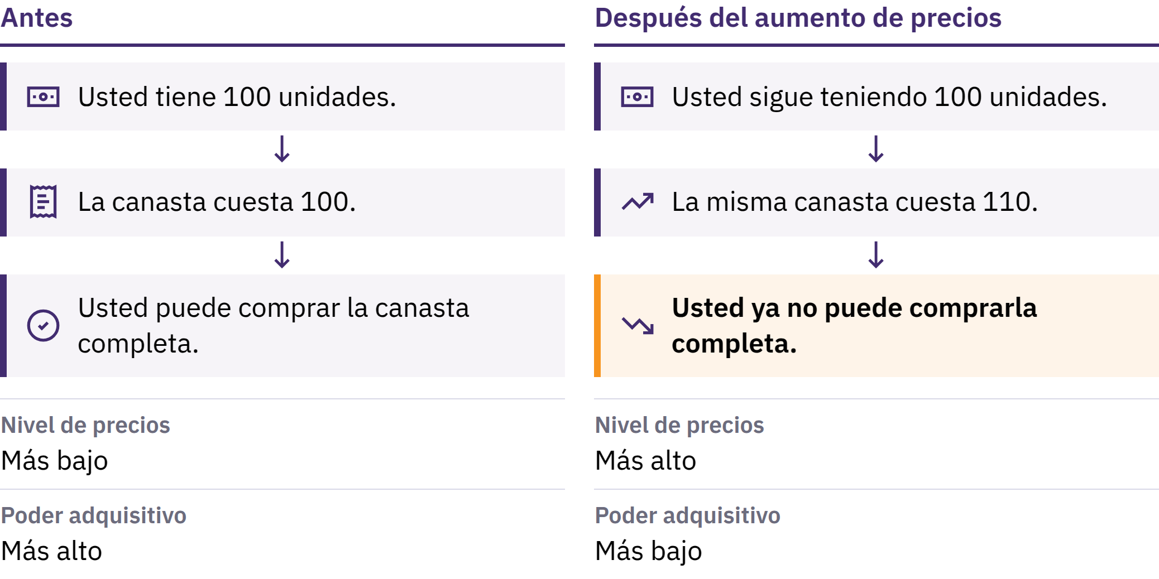
Inflación y poder adquisitivo
Introducción a Bitcoin · ¿Qué está mal con nuestro dinero?
Notes:
La inflación de precios es un aumento sostenido del nivel general de los precios. Su otra cara es el poder adquisitivo: cuánto se puede comprar con una unidad de dinero. Si una canasta de productos básicos pasa de costar 100 unidades monetarias a 110, las mismas 100 unidades ya no alcanzan para comprar la canasta completa.

Slide 16

Inflación y poder adquisitivo
Introducción a Bitcoin · ¿Qué está mal con nuestro dinero?
Notes:
La inflación de precios es un aumento sostenido del nivel general de los precios. Su otra cara es el poder adquisitivo: cuánto se puede comprar con una unidad de dinero. Si una canasta de productos básicos pasa de costar 100 unidades monetarias a 110, las mismas 100 unidades ya no alcanzan para comprar la canasta completa.

Slide 17

Muchas causas, una elección
Expansión del dinero y el crédito
Interrupciones en la oferta y cambios en la demanda
Una moneda que pierde valor, impuestos, costos de producción
Una de las causas es una decisión, no un accidente: en un sistema de dinero fíat, un pequeño número de instituciones puede aumentar la oferta de dinero y crédito y cambiar sus reglas.
Introducción a Bitcoin · ¿Qué está mal con nuestro dinero?
Notes:
Los economistas debaten cuánto influye cada causa. Mantenga el enfoque en la única causa que es una decisión y no un accidente.

Slide 18
Escasez y valor
La Mona Lisa original vale más que cualquier copia: es la única
La escasez por sí sola no crea valor, pero cuando las personas quieren algo, su oferta importa
Cuando la cantidad de dinero crece más rápido que los bienes y servicios que se pueden comprar con él, cada unidad tiende a comprar menos
Introducción a Bitcoin · ¿Qué está mal con nuestro dinero?

Slide 19
La inflación no afecta a todos por igual
El efectivo y los ahorros pueden perder poder adquisitivo
Los propietarios de activos que suben de precio pueden estar parcialmente protegidos
Los salarios y los precios se ajustan a distintas velocidades
Un saldo bancario es distinto del efectivo que usted tiene en la mano: es la promesa del banco de pagarle. Esa promesa suele cumplirse, pero depende del banco y de las normas que lo rigen.
Introducción a Bitcoin · ¿Qué está mal con nuestro dinero?

Slide 20
Póngalo en práctica: una comprobación del poder adquisitivo
Elija un producto o servicio cotidiano: pan, transporte o saldo para el celular
Anote su precio actual
Pregúntele a alguien cuánto costaba hace varios años y, si puede, consulte un registro confiable
¿Los ingresos aumentaron al mismo ritmo? ¿Qué otros factores podrían explicar el cambio?
Introducción a Bitcoin · ¿Qué está mal con nuestro dinero?
Notes:
Esto funciona sin ningún dispositivo ni conexión a internet. Compare las respuestas del grupo y recuerde a los estudiantes que un solo precio no representa la medida completa de la inflación.

Slide 21
El dinero fíat funciona, pero con riesgos
Pagos prácticos, crédito flexible, herramientas para responder a las crisis
Pero su oferta y sus reglas pueden cambiar, y las personas que lo usan tienen poca voz en esas decisiones
Por eso las personas buscan alternativas y por eso se creó Bitcoin.
Introducción a Bitcoin · ¿Qué está mal con nuestro dinero?

Slide 22

¿Qué es Bitcoin?
Dinero digital que es descentralizado, tiene un suministro limitado y se puede enviar de persona a persona sin el permiso de un banco.

Slide 23
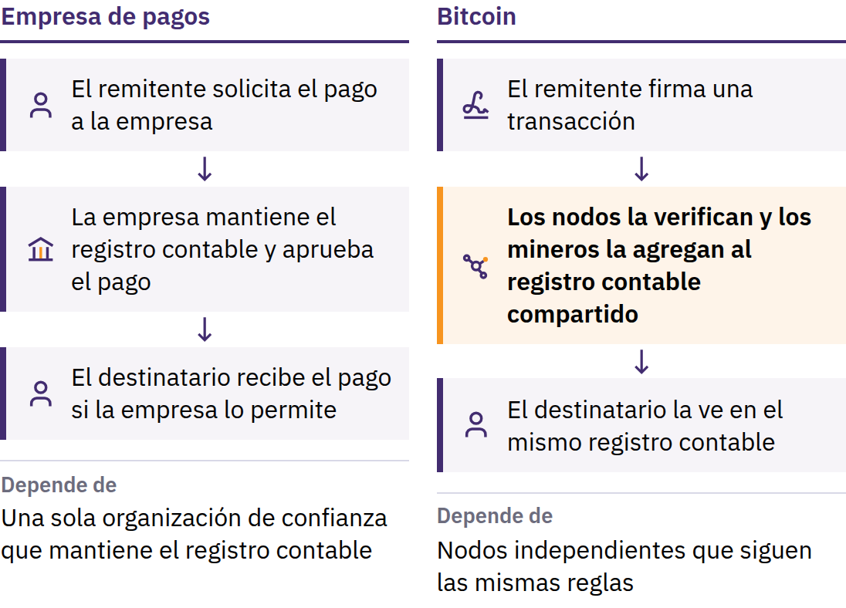
El problema del doble gasto
31 de octubre de 2008: Satoshi Nakamoto publica Bitcoin: un sistema de dinero electrónico entre pares. Enero de 2009: la red comienza a funcionar.
Introducción a Bitcoin · ¿Qué es Bitcoin?
Notes:
Antes de Bitcoin, enviar dinero por internet siempre dependía de una organización de confianza: un banco o una empresa de pagos que llevaba el registro contable, aprobaba las cuentas y podía retrasar, bloquear o revertir un pago. La información digital es fácil de copiar: si una moneda digital pudiera gastarse dos veces, no podría funcionar como dinero. Este es el problema del doble gasto. Satoshi Nakamoto es una persona o un grupo que usa ese nombre.

Slide 24
Descentralizado · Oferta limitada · De persona a persona
Descentralizado: ninguna oficina central crea cuentas, modifica saldos ni aprueba quién se une
Oferta limitada: nunca habrá más de 21 millones de bitcoin
Entre pares: envíe a cualquier persona, en cualquier lugar, sin pedir permiso a una autoridad central
Ninguna empresa puede congelar los bitcoin que usted controla por su cuenta. La otra cara de esa libertad es la responsabilidad: por lo general, es imposible revertir una transacción válida y no existe un servicio de asistencia para la red.
Introducción a Bitcoin · ¿Qué es Bitcoin?
Notes:
Descentralizado no significa que todos tengan la misma influencia. Significa que ningún participante por sí solo puede cambiar el libro contable ni las reglas monetarias para todos.

Slide 25
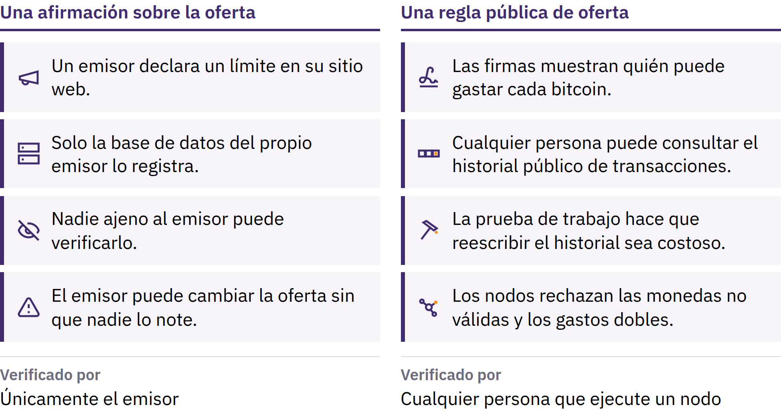
Un límite que cualquiera puede verificar
Introducción a Bitcoin · ¿Qué es Bitcoin?
Notes:
Los nuevos bitcoin se emiten según un calendario público, y las computadoras independientes llamadas nodos rechazan cualquier bloque que incumpla esa regla. El límite es creíble porque cualquiera puede verificarlo. No es una ley de la naturaleza: se mantiene porque los participantes siguen haciéndolo cumplir. Una oferta limitada no garantiza que el precio aumente; el precio depende tanto de la demanda como de la oferta.

Slide 26
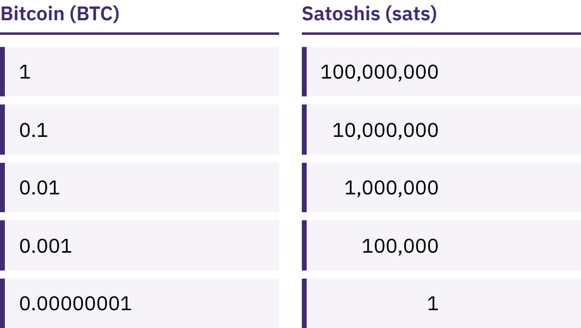
No necesita un Bitcoin entero
Un bitcoin se divide en 100,000,000 de unidades más pequeñas llamadas satoshis, o sats.
Introducción a Bitcoin · ¿Qué es Bitcoin?
Notes:
Tener 100,000 sats y tener 0.001 bitcoin representan la misma cantidad. Aclare la idea equivocada de que Bitcoin es inaccesible porque un bitcoin es caro.

Slide 27
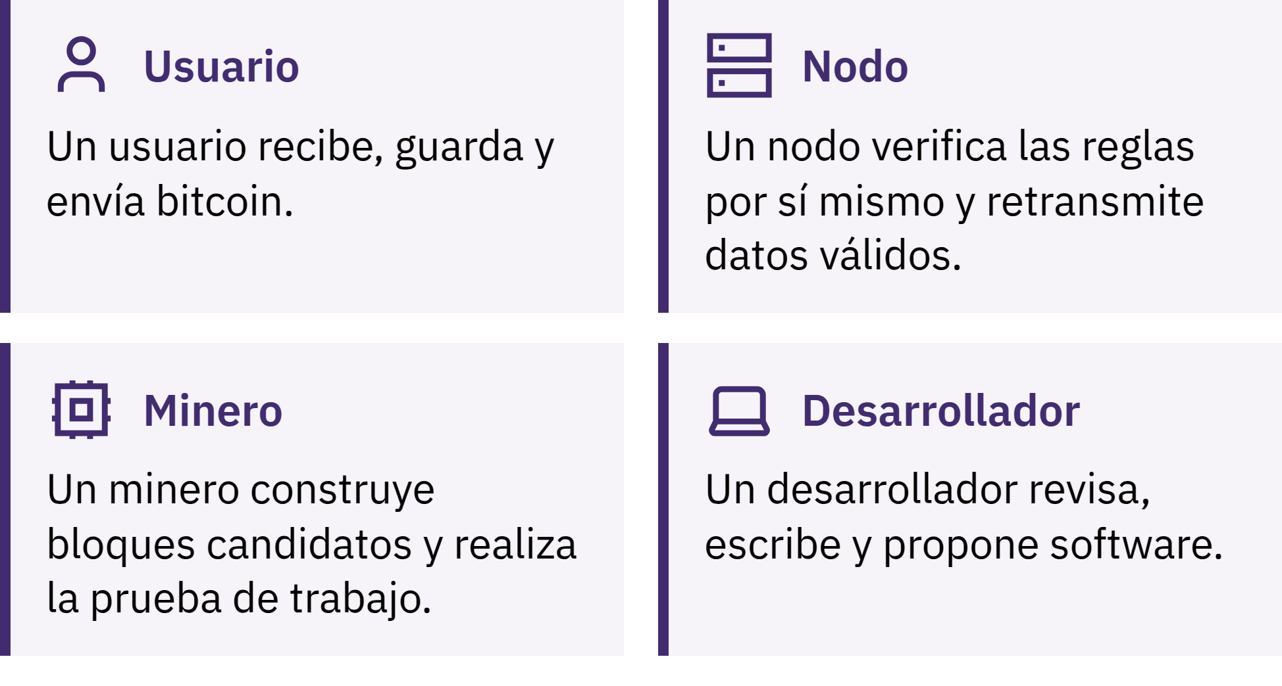
¿Quién mantiene Bitcoin en funcionamiento?
Introducción a Bitcoin · ¿Qué es Bitcoin?
Notes:
Los usuarios envían, reciben y guardan bitcoin; los nodos verifican que cada transacción y cada bloque cumplan con las reglas; los mineros compiten para agregar un nuevo bloque al registro aproximadamente cada diez minutos. Ese registro, la cadena de bloques, es público y muy costoso de reescribir. Una nota sobre la escritura: Bitcoin con B mayúscula suele referirse a la red o al sistema; bitcoin con b minúscula se refiere al dinero en sí.

Slide 28

¿Quién mantiene Bitcoin en funcionamiento?
Introducción a Bitcoin · ¿Qué es Bitcoin?
Notes:
Los usuarios envían, reciben y guardan bitcoin; los nodos verifican que cada transacción y cada bloque cumplan con las reglas; los mineros compiten para agregar un nuevo bloque al registro aproximadamente cada diez minutos. Ese registro, la cadena de bloques, es público y muy costoso de reescribir. Una nota sobre la escritura: Bitcoin con B mayúscula suele referirse a la red o al sistema; bitcoin con b minúscula se refiere al dinero en sí.

Slide 29
Bitcoin tiene ventajas y desventajas
Su precio puede cambiar rápidamente
Los errores suelen ser permanentes
Su aceptación aún es limitada en muchos lugares
Usarlo de forma segura requiere cierto aprendizaje
Bitcoin sustituye parte de la confianza en las instituciones por la verificación y la responsabilidad personal. No elimina el riesgo.
Introducción a Bitcoin · ¿Qué es Bitcoin?

Slide 30

¿Cómo se usa Bitcoin?
La primera pregunta sobre cualquier billetera: ¿quién controla las claves?

Slide 31
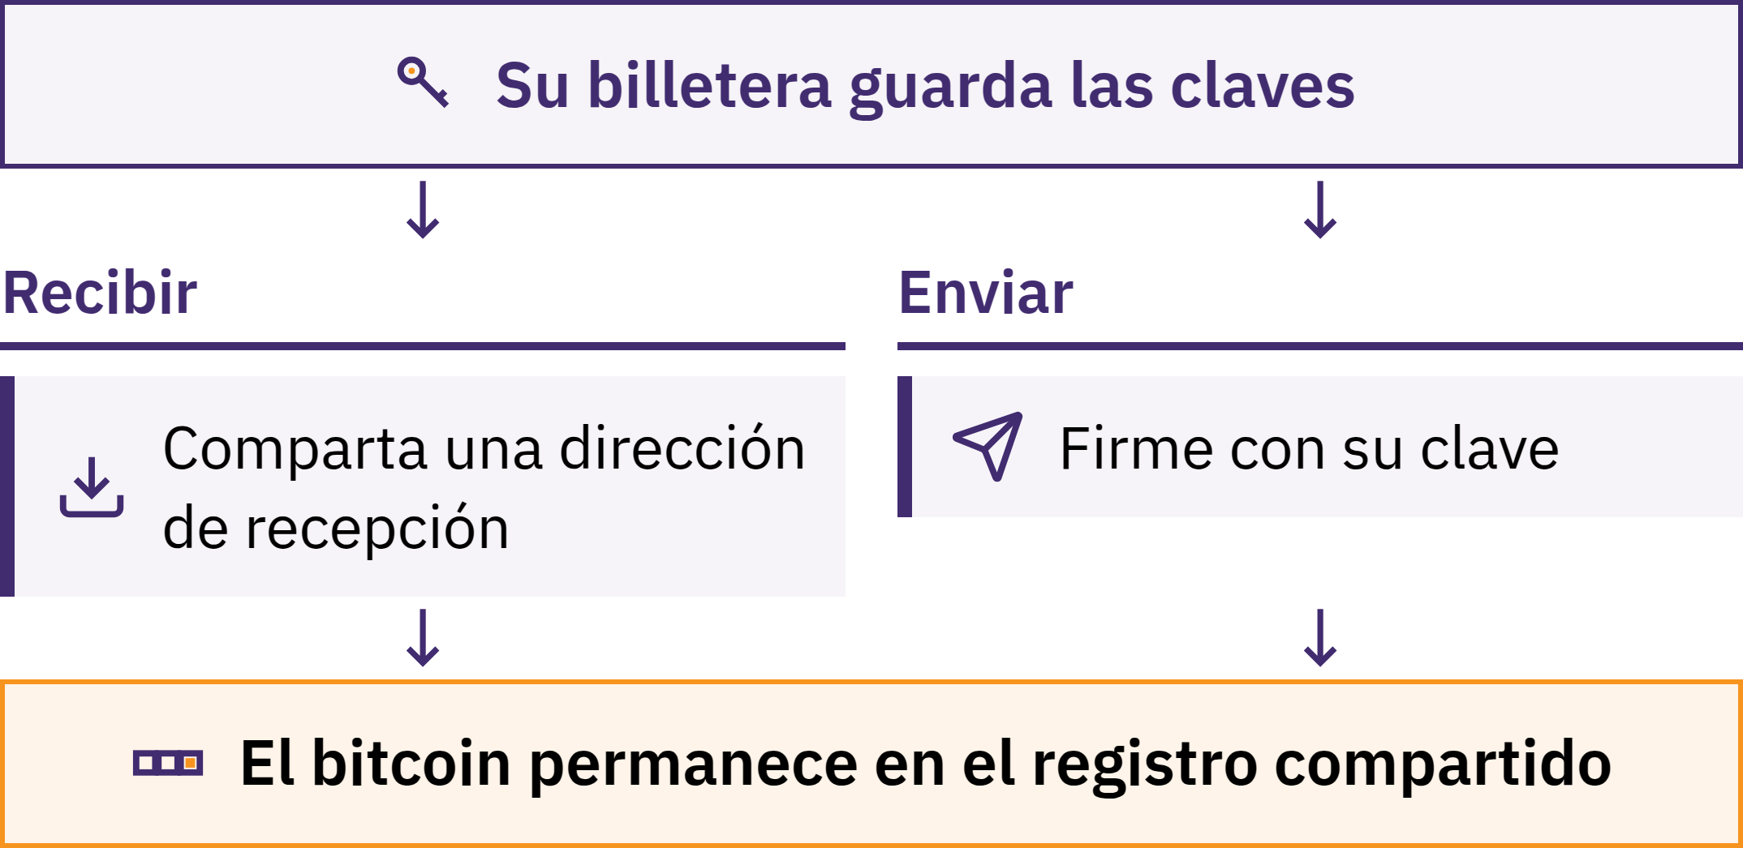
Una billetera administra claves
Introducción a Bitcoin · ¿Cómo se usa Bitcoin?
Notes:
Una billetera de Bitcoin es una herramienta, generalmente una aplicación, que le permite recibir, consultar y enviar bitcoin. Su bitcoin no se almacena en su celular: queda registrado en la cadena de bloques. La billetera administra las claves que le permiten demostrar que le pertenece y autorizar un pago.

Slide 32
¿Quién tiene realmente sus bitcoin?
Con autocustodia: usted controla las claves
Nadie puede recuperar sus bitcoin por usted si pierde la frase semilla y el dispositivo
Con custodia de terceros: una empresa guarda las claves, de forma similar a un banco
Su saldo es la promesa de pago de la empresa; esta puede limitar los retiros, congelar una cuenta, sufrir un ataque informático o cerrar
Elegir un tipo de custodia no determina su valor como persona. Lo que importa es saber qué tipo está usando y en qué está depositando su confianza.
Introducción a Bitcoin · ¿Cómo se usa Bitcoin?

Slide 33

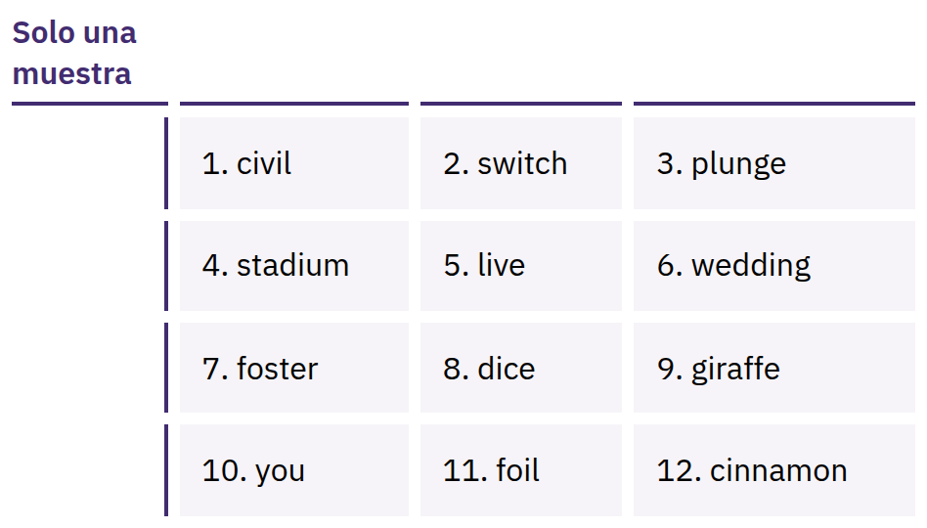
Su frase semilla da acceso
total
Una lista ordenada de palabras, generalmente 12 o 24, que permite recuperar sus claves. Cualquiera que la tenga puede tomar sus bitcoin.
Introducción a Bitcoin · ¿Cómo se usa Bitcoin?
Notes:
La frase semilla no es solo una copia de seguridad: da acceso completo. Escríbala con exactitud en papel cuando cree la billetera; manténgala fuera de línea, en privado y en un lugar donde no se pierda ni se dañe. Nunca la fotografíe, la envíe por correo electrónico, la guarde en notas en la nube, la envíe en un mensaje ni la escriba en un sitio web. Las palabras que se muestran son solo un ejemplo; nunca muestre ni recopile una frase semilla real.

Slide 34

Si no son sus claves, no son sus
monedas.
Introducción a Bitcoin · ¿Cómo se usa Bitcoin?

Slide 35

Antes de usar cualquier billetera
Claves: ¿quién las controla, usted o una empresa?
Recuperación: ¿qué pasa si pierde su celular o la empresa desaparece?
Fuente: ¿sitio web oficial o ficha en la tienda de aplicaciones, y no un enlace que alguien le envió?
Código: ¿es de código abierto y se mantiene activamente? (Esto por sí solo no garantiza la seguridad.)
Costos: ¿hay comisiones por enviar, recibir o retirar?
Pagos: ¿en la cadena, por Lightning o ambos?
Introducción a Bitcoin · ¿Cómo se usa Bitcoin?
Notes:
My First Bitcoin no recomienda billeteras específicas. Las herramientas, las comisiones y los propietarios cambian, y lo que funciona para una comunidad puede no funcionar para otra. Oriente a los estudiantes hacia un educador local de confianza.

Slide 36
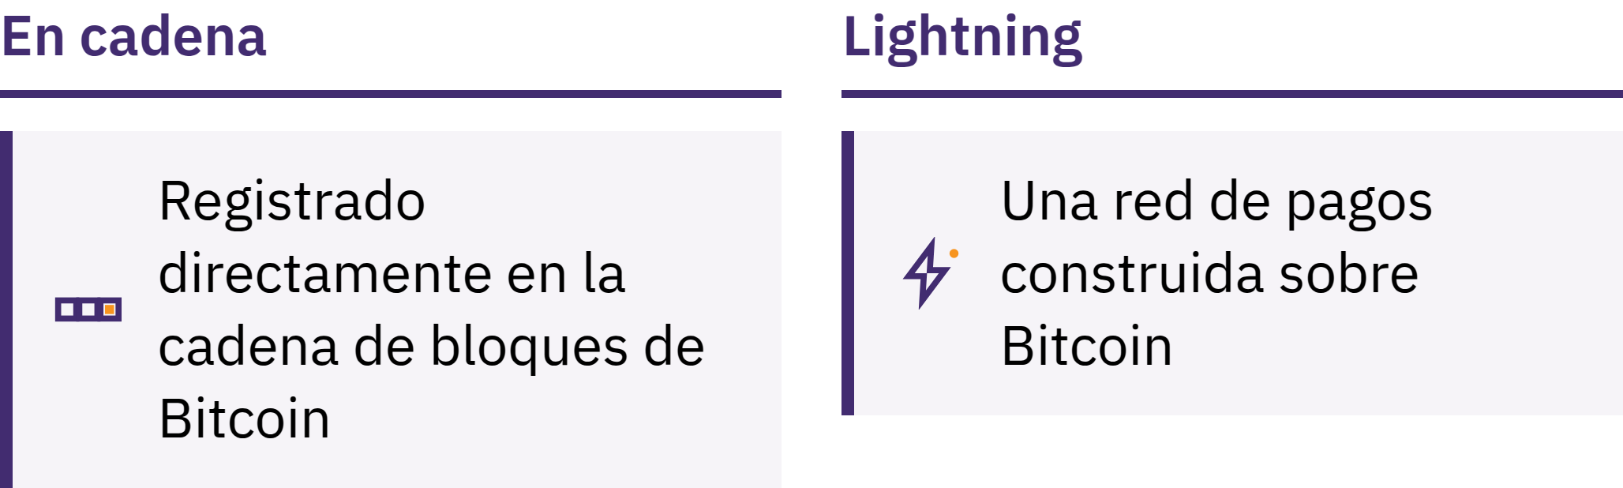
En cadena y Lightning
En cadena: registrado directamente en la cadena de bloques
Lightning: una red de pagos construida sobre Bitcoin para realizar pagos rápidos, pequeños y frecuentes, como comprar un café
Una billetera Lightning también puede ser de custodia o de autocustodia
Introducción a Bitcoin · ¿Cómo se usa Bitcoin?

Slide 37
Tres reglas mientras aprende
Aprenda primero. No actúe por entusiasmo, miedo o presión.
Empiece con poco. Pruebe herramientas que no conozca con un monto que pueda permitirse perder.
No confíe, verifique. Verifique la persona, el método de pago, la dirección y el monto.
Comparta información para recibir pagos, nunca secretos
Una dirección o una solicitud de pago se puede compartir. Una frase semilla o una clave privada nunca se debe compartir. Ningún educador, empresa de billeteras o miembro del personal de soporte legítimo le pedirá jamás esa información.
Introducción a Bitcoin · ¿Cómo se usa Bitcoin?

Slide 38

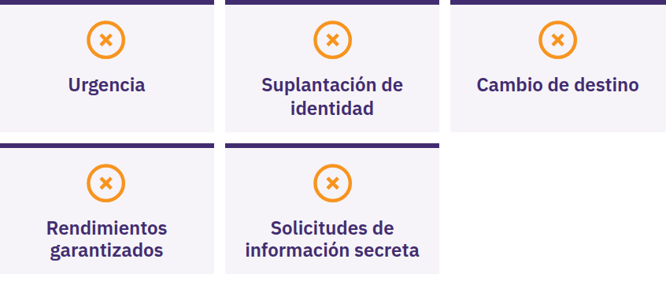
Deténgase, no comparta nada,
no envíe nada
Deténgase si alguien genera una sensación de urgencia o exige secreto, promete rendimientos garantizados, le pide que envíe bitcoin primero o le solicita su frase semilla. Haga una pausa. No comparta nada. No envíe nada. Luego verifique la información con una fuente que usted ya conozca.
Introducción a Bitcoin · ¿Cómo se usa Bitcoin?

Slide 39

¿Qué sigue?
Esto es solo el comienzo.

Slide 40
Cuatro puntos clave
El dinero depende de las reglas y la confianza. La oferta de dinero fíat y sus reglas las determina un pequeño número de instituciones.
Bitcoin ofrece reglas diferentes. Una oferta pública y limitada, abierta a cualquier persona, que se puede verificar en lugar de tener que confiar en ella.
La seguridad es lo primero. Aprenda primero, comience con poco, verifique todo y nunca comparta su frase semilla.
Esto es solo el comienzo. Basta con dar un siguiente paso seguro.
Un momento para reflexionar
Vuelva a las cinco preguntas del inicio. ¿Qué respondería ahora?
Introducción a Bitcoin · ¿Qué sigue?

Slide 41

El Diplomado en Bitcoin
El siguiente paso. Sus cuatro módulos le permiten avanzar más:
Comprender el dinero
Cómo funciona Bitcoin
Usar Bitcoin de forma segura
Bitcoin en su comunidad
Mantenga la curiosidad, siga haciendo preguntas y aprenda más en myfirstbitcoin.org.
Esperamos contar con usted en nuestra próxima cohorte.
Introducción a Bitcoin · ¿Qué sigue?

Slide 42


